Slide 1

Муниципальное автономное дошкольное образовательное учреждение
« Детский сад №213 комбинированного вида»
Советского района г. Казани
Краткая презентация
ОСНОВНОЙ ОБРАЗОВАТЕЛЬНОЙ ПРОГРАММЫ

Slide 2
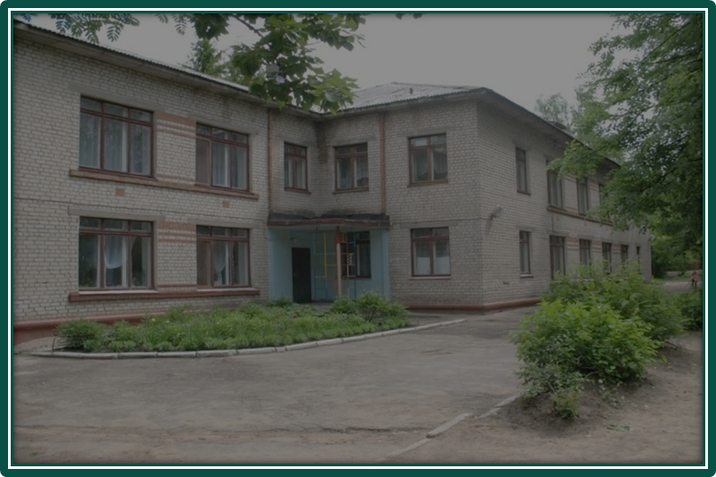
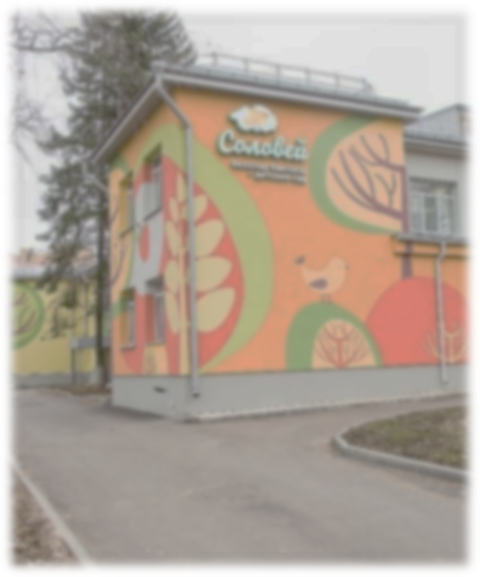
Возрастная категория воспитанников
В детском саду функционирует 2 здания:
1-е здание состоит из 6 групп:
-1вторая младшая (4-5 лет);
-1старшая (5-6 лет);
-1подготовительная (6-7 лет);
-1с детьми с ЗПР (4-5 лет);
-2 логопедические:
- 1старшая логопедическая (5-6 лет);
- 1подготовительная
(6-7 лет)
2-е здание состоит из 6 логопедических групп:
-3 старшие логопедические группы (5-6 лет);
-3 подготовительные группы (6-7 лет)

Slide 3
Характеристика
МАДОУ «Детский сад №213 комбинированного вида
Советского района г.Казани
Адрес: 420029, РТ, г. Казань, ул. Сибирский тракт, д. 26а (1 здание), ул. Академика Арбузова, д.4а (2 здание)
Телефон: +7(843)-273-86-03(1зд)
+7(843)-273-80-41(2зд)
E-Mail: madoy213@mail.ru
Министерство: Министерство образования и науки Республики Татарстан
Короткое название: МАДОУ "Детский сад №213 комбинированного вида"
Руководитель: Ильина Елена Владимировна
Год основания учреждения: 1964

Slide 4
Основная общеобразовательная программа МАДОУ «Детский сад №213» определяет организацию образовательного процесса (содержание, формы) в ДОУ.
Программа обеспечивает развитие личности детей дошкольного возраста (3-7 лет) в различных видах общения и деятельности с учётом их возрастных, индивидуальных и психологических и физиологических особенностей и направлена на решение задач ФГОС ДО.
Программа спроектирована с учетом ФГОС дошкольного образования, особенностей образовательного учреждения, региона и муниципалитета, образовательных потребностей и запросов воспитанников.
Определяет цель, задачи, планируемые результаты, содержание и организацию образовательного процесса

Slide 5
Объем обязательной части основной образовательной программы составляет не менее 60% от ее общего объема. Объем части основной образовательной программы, формируемой участниками образовательных отношений, составляет не более 40% от ее общего объема.
В соответствии с Программой описание традиционных событий, праздников и мероприятий с учетом региональных и других социокультурных особенностей рекомендуется включать в часть, формируемую участниками образовательных отношений самостоятельно.
Программа также содержит рекомендации по развивающему оцениванию достижения целей в форме педагогической и психологической диагностики развития детей, а также качества реализации основной общеобразовательной программы Организации. Система оценивания качества реализации программы Организации направлена в первую очередь на оценивание созданных Организацией условий внутри образовательного процесса.

Slide 6

Цель Программы
Позитивная социализация и всестороннее развитие ребёнка раннего и дошкольного возраста в адекватных его возрасту видах детской деятельности.

Slide 7
Задачи Программы
● охрана и укрепление физического и психического здоровья детей, в том числе их эмоционального благополучия;
● обеспечение равных возможностей полноценного развития каждого ребёнка в период дошкольного детства независимо от места проживания, пола, нации, языка, социального статуса, психофизиологических особенностей (в том числе ограниченных возможностей здоровья);
● обеспечение преемственности основных образовательных программ дошкольного и начального общего образования;
● создание благоприятных условий развития детей в соответствии с их возрастными и индивидуальными особенностями и склонностями развития способностей и творческого потенциала каждого ребёнка как субъекта отношений с самим собой, другими детьми, взрослыми и миром;
● объединение обучения и воспитания в целостный образовательный процесс на основе духовно-нравственных и социокультурных ценностей и принятых в обществе правил и норм поведения в интересах человека, семьи, общества;
● формирование общей культуры личности воспитанников, развитие их социальных, нравственных, эстетических, интеллектуальных, физических качеств, инициативности, самостоятельности и ответственности ребёнка, формирования предпосылок учебной деятельности;
● обеспечение вариативности и разнообразия содержания образовательных программ и организационных форм уровня дошкольного образования, возможности формирования образовательных программ различной направленности с учётом образовательных потребностей и способностей воспитанников;
● формирование социокультурной среды, соответствующей возрастным, индивидуальным, психологическим и физиологическим особенностям детей;
● обеспечение психолого-педагогической поддержки семьи и повышения компетентности родителей в вопросах развития и образования, охраны и укрепления здоровья детей;
● определение направлений для систематического межведомственного взаимодействия, а также взаимодействия педагогических и общественных объединений (в том числе сетевого).
Вариативная часть:
●создание условий для формирования правильного звукопроизношения и закрепление его на словесном материале исходя из индивидуальных нарушений звуков детей. Развитие артикуляционной моторики, фонематических процессов, грамматического строя речи через коррекцию дефектов.
● создание национального культурного пространства для всестороннего развития и обогащения посредством приобщения детей к истокам национальной культуры народов, населяющих Республику Татарстан.
●создание языковой среды, обеспечивающей формирование у детей интереса к изучению двух государственных языков Республики Татарстан, развитие первоначальных умений и навыков практического владения татарским и русским языком в устной форме.

Slide 8
Основные принципы
•полноценное проживание ребёнком всех этапов детства (младенческого, раннего и дошкольного возраста), обогащения (амплификации) детского развития;
•индивидуализацию дошкольного образования (в том числе одарённых детей и детей с ограниченными возможностями здоровья);
•содействие и сотрудничество детей и взрослых, признание ребенка полноценным участником (субъектом) образовательных отношений;
•поддержку инициативы детей в различных видах деятельности;
•партнерство с семьей;
•приобщение детей к социокультурным нормам, традициям семьи, общества и государства;
•формирование познавательных интересов и познавательных действий ребенка в различных видах деятельности;
•возрастную адекватность (соответствия условий, требований, методов возрасту и особенностям развития);
•учёт этнокультурной ситуации развития детей.
•обеспечение преемственности дошкольного общего и начального общего образования.

Slide 9
Содержание образовательной деятельности выстроено в соответствии с программой, составленной на основе примерной общеобразовательной программы «От рождения до школы» (под редакцией Н.Е.Вераксы,Т.С.Комаровой,М.А.Васильевой. Издательство Мозаика-Синтез, М., 2014 год).
Вариативная часть программы разработана с учетом следующих программ:
1. Шаехова Р. К. Региональная программа дошкольного образования. Төбәкнең мәктәпкәчә белем бирү программасы. – РИЦ, 2012. – 208 с.
2. Зарипова З.М. Балалар бакчасында рус балаларына татар теле өйрәтү.Обучение русскоязычных детей татарскому языку в детском саду - Казань: Первая полиграфическая компания, 2013 г.-112с.
3. Обучение детей татарской национальности родному языку – УМК для детей 2-7 лет ―Туган телдә сөйләшәбез‖ (Говорим на родном языке), Хазратова Ф.В., Зарипова З.М.
4.Программа логопедической работы по преодолению фонетико-фонематического недоразвития у детей - Т.Б.Филичева, Г.В.Чиркина, Т.В.Туманова, С.А.Миронова, А.В.Лагутина, Москва, Издательство «Просвещение», 3 издание, 2010.
5. Программа логопедической работы по преодолению общего недоразвития речи у детей - Т.Б.Филичева, Г.В.Чиркина, Т.В.Туманова, С.А.Миронова, А.В.Лагутина, Москва, Издательство «Просвещение», 3 издание, 2010.

Slide 10
Формы деятельности
Виды детской деятельности | Формы работы
Игровая | игры с правилами, сюжетные игры, дидактические игры, игровые ситуации, создание игровой ситуации по режимным моментам, с использованием литературного произведения, игры с элементами спорта, игры с речевым сопровождением, пальчиковые игры, театрализованные игры, народные игры, музыкальные игры, хороводные игры
Продуктивная | рисование, лепка, аппликация, конструирование, художественный труд, проектная деятельность, творческие задания, изготовление (предметов для игр, познавательно-исследовательской деятельности, украшений к праздникам, сувениров и др.), создание макетов, коллекций и их оформление и др. (Изобразительная использование в конструктивной деятельности разного материала, включая конструкторы, модули, бумагу, природный и иной материал, конструктивная и др.)
Познавательно-исследовательская | экспериментирование, реализация проекта, коллекционирование, путешествие по карте, во времени, наблюдение, рассматривание, экскурсии, решение проблемных ситуаций, моделирование, исследование, увлечения, игры (сюжетные, с правилами), интеллектуальные игры (головоломки, викторины, задачи-шутки, ребусы, кроссворды, шарады), мини-музеи
Коммуникативная | беседа, ситуативный разговор, составление и отгадывание загадок, игры (сюжетные, с правилами, театрализованные), игровые ситуации, этюды и постановки, логоритмика, рассказ с дальнейшим обсуждением, чтение, разучивание стихов, потешки и др., рассматривание с дальнейшим обсуждением, интервьюирование, рассказывание (составление рассказов, сочинение сказок и др.), проектная деятельность, игры с речевым сопровождением, коммуникативные игры, свободное общение по теме, инсценирование и драматизация и др.
Восприятие художественной литературы и фольклора | аудирование (смысловое восприятие речи на слух), построение устных высказываний, называние героев, пересказывание главных событий, определение последовательности событий, заучивание и рассказывание, беседа, театрализованная деятельность, самостоятельная речевая художественная деятельность, презентация книг, литературные праздники, досуги
Двигательная | подвижные дидактические игры, подвижные игры с правилами, игровые упражнения, физкультминутки (не менее 2), соревнования, игровые ситуации, досуг, ритмика, аэробика, детский фитнес, спортивные игры и упражнения, аттракционы, спортивные праздники, гимнастика (утренняя и после дневного сна), организация плавания (в д/с с бассейном)
Музыкальная | слушание, исполнение (пение, игра на музыкальных интрументах и др.), импровизация, экспериментирование, музыкально-дидактические игры, подвижные игры с музыкальным сопровождением, беседы, восприятие и понимание смысла музыкальных произведений, музыкально-ритмические движения

Slide 11
Целевые ориентиры на этапе завершения дошкольного образования
ребенок овладевает основными культурными способами деятельности, проявляет инициативу и самостоятельность в разных видах деятельности - игре, общении, познавательно-исследовательской деятельности, конструировании и др.; способен выбирать себе род занятий, участников по совместной деятельности;
ребенок обладает установкой положительного отношения к миру, к разным видам труда, другим людям и самому себе, обладает чувством собственного достоинства; активно взаимодействует со сверстниками и взрослыми, участвует в совместных играх. Способен договариваться, учитывать интересы и чувства других, сопереживать неудачам и радоваться успехам других, адекватно проявляет свои чувства, в том числе чувство веры в себя, старается разрешать конфликты;
ребенок обладает развитым воображением, которое реализуется в разных видах деятельности, и прежде всего в игре; ребенок владеет разными формами и видами игры, различает условную и реальную ситуации, умеет подчиняться разным правилам и социальным нормам;
ребенок достаточно хорошо владеет устной речью, может выражать свои мысли и желания, может использовать речь для выражения своих мыслей, чувств и желаний, построения речевого высказывания в ситуации общения, может выделять звуки в словах, у ребенка складываются предпосылки грамотности;
у ребенка развита крупная и мелкая моторика; он подвижен, вынослив, владеет основными движениями, может контролировать свои движения и управлять ими;
ребенок способен к волевым усилиям, может следовать социальным нормам поведения и правилам в разных видах деятельности, во взаимоотношениях со взрослыми и сверстниками, может соблюдать правила безопасного поведения и личной гигиены;
ребенок проявляет любознательность, задает вопросы взрослым и сверстникам, интересуется причинно-следственными связями, пытается самостоятельно придумывать объяснения явлениям природы и поступкам людей; склонен наблюдать, экспериментировать. Обладает начальными знаниями о себе, о природном и социальном мире, в котором он живет; знаком с произведениями детской литературы, обладает элементарными представлениями из области живой природы, естествознания, математики, истории и т.п.; ребенок способен к принятию собственных решений, опираясь на свои знания и умения в различных видах деятельности.

Slide 12
Условия реализации программы
Психолого–педагогические:
Уважение к человеческому достоинству детей, формирование и поддержка их положительной самооценки
Использование форм и методов работы, соответствующих возрасту, индивидуальным особенностям
Построение образовательной деятельности на основе взаимодействия взрослых с детьми
Поддержка доброжелательного отношения детей к друг другу
Возможность выбора детьми видов деятельности, общения
Защита детей от всех форм физического и психического насилия
Поддержка родителей в воспитании детей, вовлечение семей в образовательную деятельность
Финансовые:
Обеспечивают возможность выполнения требований Стандарта.
Гарантия бесплатного дошкольного бразования за счет средств бюджетов бюджетной системы РФ в муниципальных организациях
Кадровые:
Педагоги первой и высшей квалификационной категории составляют 78%
Педагог-психолог
Музыкальные руководители
Учителя-логопеды
Учитель-дефектолог
Инструктор по физическому воспитанию
Воспитатель по обучению татарскому языку

Slide 13
Взаимодействие с семьей
С целью создания партнерских отношений и укрепления доверия с семьями воспитанников педагоги используют язык открытой коммуникации и активно используют различные формы и методы сотрудничества с семьями:
Наглядно-информационные:
Сайт детского сада;
Анкетирование;
Информационные стенды в ДОУ и в группах;
Выставки детских работ, продуктов совместной деятельности;
Информирование о теме проекта в группах;
Книжка-памятка для родителей вновь поступающих детей.
Познавательные:
Беседы
Родительские собрания;
Индивидуальные консультации;
Мастер-классы родители - детям;
Открытые образовательные мероприятия;
Совместные мероприятия, проекты, акции
Досуговые:
Праздники;
Совместные досуги и развлечения;
Акции;
Участие родителей в конкурсах, выставках, проектах

Slide 14

Спасибо за внимание!

